Slide 1
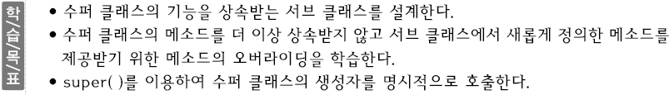
10. 상속
가메출판사

Slide 2
목차
01. 상속이란
02. 메소드의 오버라이딩
03. 상속에서의 생성자
가메출판사

Slide 3
01. 상속이란
이미 정의된 훌륭한 클래스를 상속받아 새로운 클래스를 만든다면 많은 기능을 물려받을 수 있다.
그러므로 객체 지향 언어에서 상속을 잘 이용하면 프로그램을 쉽게 작성할 수 있다.
가메출판사

Slide 4
상속
➊ 상속은 코드의 재활용을 보다 체계적으로 하기 위한 하나의 방법으로 나온 개념이다.
➋ 상속은 부모에게 무엇인가를 물려받는 것을 의미한다.
➌ 새로 만드는 클래스를 이미 정의된 훌륭한 클래스의 상속을 받는다면 많은 기능을 모두 물려받아 사용할 수 있다.
➍ 부모가 되는 클래스를 수퍼 클래스라 하고 자식 클래스에 해당되는 클래스를 서브 클래스라고 한다.
가메출판사

Slide 5

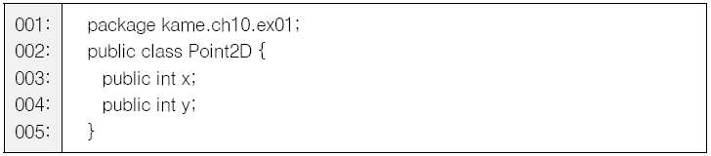
1.1 수퍼 클래스와 서브 클래스 만들기
가메출판사

Slide 6
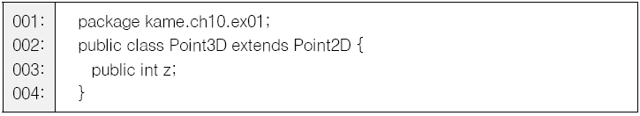
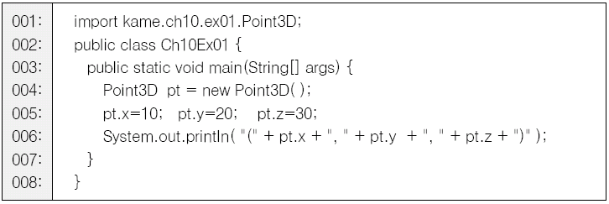
1.1 수퍼 클래스와 서브 클래스 만들기
가메출판사

Slide 7
1.2 protected 접근 지정자
상속이 적용되는 클래스에서는 서브 클래스가 수퍼클래스의 필드에 접근할 수 있도록 하고, 클래스 외부에서는 접근 가능하지 못하도록 하기 위한 protected 접근 지정자를 사용해야 한다.
가메출판사

Slide 8
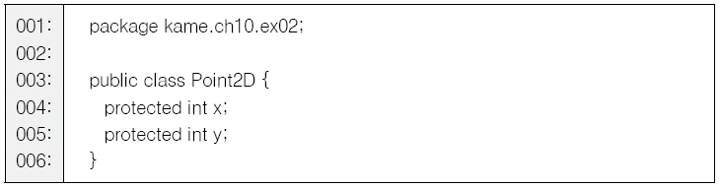
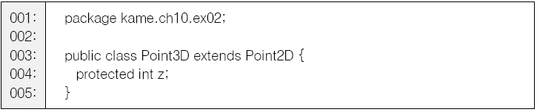
실 습 하 기 : protected 필드를 갖는 클래스 설계하기
가메출판사

Slide 9
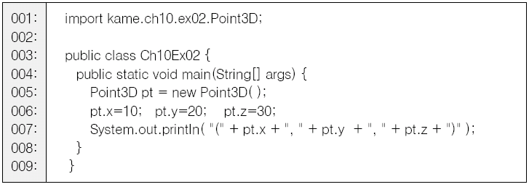
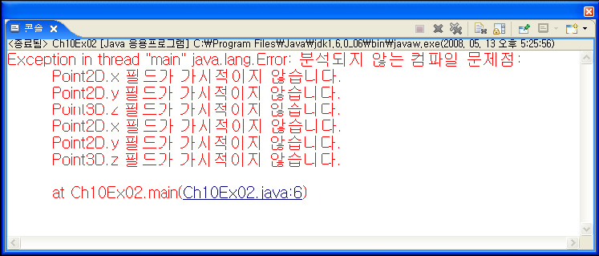
실 습 하 기 : protected 필드를 갖는 클래스 설계하기
가메출판사

Slide 10
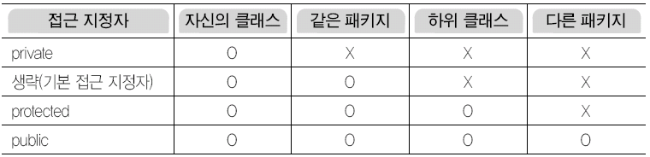
1.2 접근 지정자의 차이점
가메출판사

Slide 11
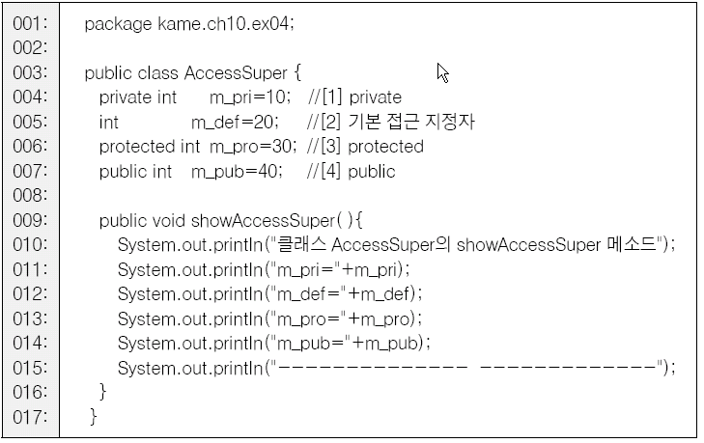
실 습 하 기 : 자바의 모든 형태의 접근 지정자의 접근 허용 범위 알아보기
가메출판사

Slide 12
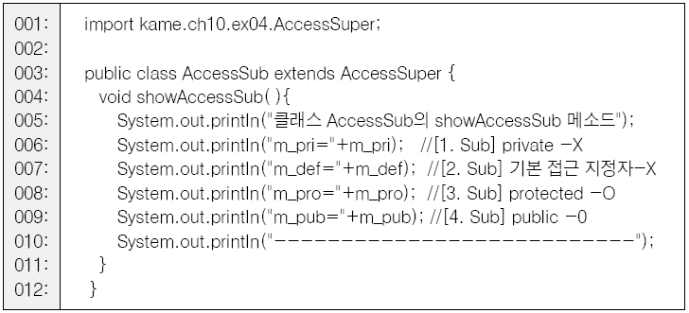
실 습 하 기 : 다른 패키지의 상속 관계에 있는 클래스에서 접근 허용 범위 알아보기
가메출판사

Slide 13
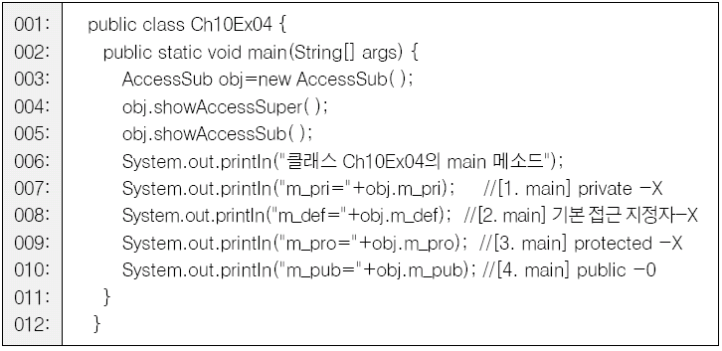
실 습 하 기 : AccessSuper와 전혀 상관없는 클래스에서의 접근 지정자의 접근 허용 범위 알아보기
가메출판사

Slide 14
02. 메소드 오버라이딩
오버라이딩은 수퍼 클래스의 메소드를 서브 클래스에서 상속받아 사용해 오다가 어느 시점에서 서브 클래스만의 독특한 기능을 수행하도록 해야 할 경우가 생길 때 사용한다.
메소드 오버라이딩은 수퍼 클래스의 메소드를 서브 클래스에 다시 정의하는 것으로서 이름뿐만 아니라 매개 변수의 자료형이나 개수마저도 동일해야 한다.
가메출판사

Slide 15
02. 메소드 오버라이딩 조건
1. 수퍼 클래스의 메소드와 시그너처(이름, 매개 변수의 자료형과 매개 변수의 개수)를 모두 동일하게 정의한다.
2. 수퍼 클래스의 접근 제어보다 더 좁아질 수 없다.
가메출판사

Slide 16
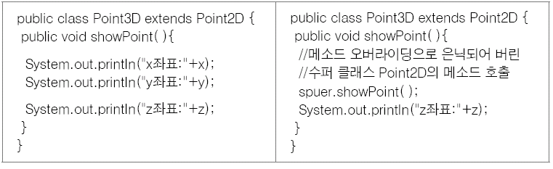
2.1 레퍼런스 변수 super
super.메소드( );
가메출판사

Slide 17
3. 상속에서의 생성자
1. 생성자는 상속되지 않는 유일한 멤버 함수이다.
2. 서브 클래스의 인스턴스가 생성될 때 자신의 생성자가 호출되면서 수퍼 클래스의 생성자가 연속적으로 자동으로 호출된다.(이때, 자동 호출되는 생성자는 매개 변수 없는 디폴트 생성자형태이다.)
3. 수퍼 클래스 생성자가 먼저 실행되고 서브 클래스의 생성자가 실행된다.
가메출판사

Slide 18
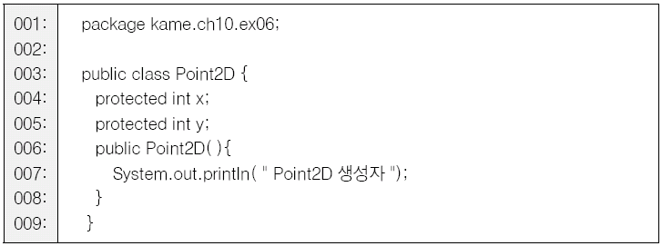
실 습 하 기 : 상속에서 생성자의 연속적인 호출
가메출판사

Slide 19
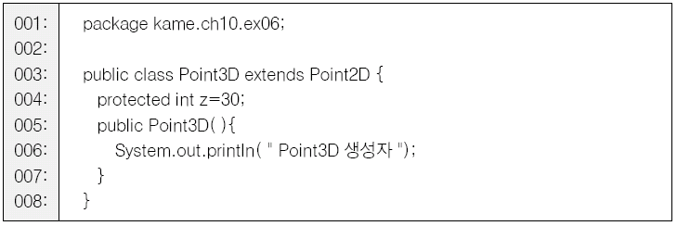
실 습 하 기 : 상속에서 생성자의 연속적인 호출
가메출판사

Slide 20
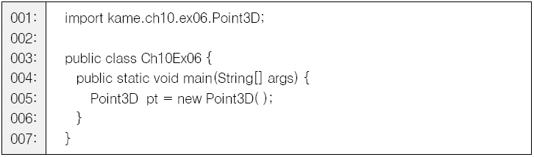
실 습 하 기 : 상속에서 생성자의 연속적인 호출
가메출판사

Slide 21
3.2 상속 관계에서의 생성자 문제와 해결책
디폴트 생성자는 JVM이 제공해주지만, 클래스 내의 매개변수가 있는 생성자가 하나라도 존재하게 되면 JVM은 더 이상 디폴트 생성자를 제공해 주지 않게 된다.
만일 수퍼 클래스에 매개 변수가 있는 생성자를 정의하면서 매개 변수 없는 디폴트 생성자를 정의하지 않으면 수퍼 클래스에는 매개 변수 없는 생성자가 존재하지 않게 된다.
이러한 상태에서 서브 클래스의 생성자는 수퍼 클래스의 매개 변수 없는 디폴트 생성자를 여전히 호출하고 있기에 존재하지 않는 생성자를 호출하는 셈이 되어 문제가 발생하게 된다.
가메출판사

Slide 22
super( )
this( )가 자신의 생성자를 호출하기 위해 제공되는 예약어라면 수퍼 클래스의 생성자를 호출하기 위해서는 super( ) 예약어가 제공된다.
만일 매개 변수가 있는 수퍼클래스의 생성자를 호출하고 싶은 경우에는 super(매개 변수)라고 호출해주면 된다.
주의할 점은 수퍼 클래스의 생성자를 호출하는 위치이다. 서브 클래스의 생성자에서 무엇보다도 수퍼 클래스의 생성자를 제일 먼저 호출해주어야 한다.
가메출판사

